Slide 1
6. évfolyam – 1. téma
Polgári átalakulás kora
Készült: Pécs, TVT – Maczko András

Slide 2
1 Csoportosítsa! Kikből lettek …?
Földesurak | Jobbágyok
Főpapok
Rabszolga
Colonusok
Katonai kíséret
Római patríciusok
Törzsfők
Szegény szabad harcosok
Római plebejusok
Nemzetségfők
Megoldás
Készült: Pécs, TVT – Maczko András

Slide 3
2. Sorolja fel a középkori nagybirtok részeit!?
__________________
__________________
__________________
__________________
__________________
__________________
__________________
__________________
__________________
__________________
Megoldás
Készült: Pécs, TVT – Maczko András

Slide 4
3. Töltse ki a táblázatot! Földesúr (F), jobbágy (J), vagy közös (K)?
 | Kinek a tulajdona? | Ki használja?
1. Majorság
2. Jobbágytelek
3. Tó
4. Vár
5. Mezőgazdasági szerszám
6. Legelő
7. Malom
8. Híd
9. Konyhakert
Megoldás
Készült: Pécs, TVT – Maczko András

Slide 5
4. Melyik fogalomra ismer?
A keresztény egyházban vallásos tiszteletben részesített személy: ____
Szentekről szóló csodás történet: ____
Szentektől visszamaradt tárgy, vagy testrész: ____
A földhasználatért szolgáltatásokkal tartozó társadalmi csoport: ____
Lovas, nehézpáncélos, fegyveres réteg: ______
A földesurak közötti az alá- és fölérendeltségi viszonyok összessége a kora feudalizmus idején : ___
A keresztény egyház vezetője: ____
A föld magántulajdonán alapuló társadalmi forma: ___
Megoldás
Készült: Pécs, TVT – Maczko András

Slide 6
5. Rendezze időrendbe a Frank Birodalom uralkodóit!
Helyes sorrend!
Lothar, Német Lajos, Kopasz Károly
Martell Károly
Klodvig
Jámbor Lajos
Nagy Károly
Kis Pipin
Megoldás
Készült: Pécs, TVT – Maczko András

Slide 7
6. Kinek, milyen szolgáltatásokkal tartozik a jobbágy!
_____________ | _____________ | _______________
Megoldás
Készült: Pécs, TVT – Maczko András

Slide 8
7. Egészítse ki a megadott szavakkal a hűbéri láncolatot!
Nagybirtokos
Kisbirtokos
Uralkodó
Középbirtokos
Megoldás
Készült: Pécs, TVT – Maczko András

Slide 9
8. Ismertesse a keresztény egyház irányítását?
Püspök
Plébános
Pápa
Érsek
Szerzetes
Megoldás
Készült: Pécs, TVT – Maczko András

Slide 10
9. Rendszerezze az stílusjegyeket!
Román stílus | Gót stílus | Reneszánsz stílus
Magasba törő tornyok
Kupola
Vastag, zömök falak
Díszes kapu
Vékony falak
Hatalmas üvegablakok
Kis félköríves ablakok
Ikerablakok
Árkád
Tympanon
Támpillérek
Humanizmus
Megoldás
Készült: Pécs, TVT – Maczko András

Slide 11
10. Hol alapítottak városokat?
Említsen még egyet, ami nem látható a képen!
Megoldás
Készült: Pécs, TVT – Maczko András

Slide 12
11. Jellemezze a céheket!
A céh … | Jellemzője
tulajdonosa
dolgozói
munkamegosztása
előírásai
katonai szerepe
szociális szerepe
kívülálló mesterek
Megoldás
Készült: Pécs, TVT – Maczko András

Slide 13
12. Hasonlítsa össze a vallásokat?
 | Kereszténység | Zsidó vallás | Iszlám
Alapító
Szent íratok
Isten
Jelképe
Szabályok parancsolatok
Időszámítás
Megoldás
Készült: Pécs, TVT – Maczko András

Slide 14
1. Megoldás
Földesurak | Jobbágyok
1, 4, 5, 6, 9 | 2, 3, 7, 8
Főpapok
Rabszolga
Colonusok
Katonai kíséret
Római patríciusok
Törzsfők
Szegény szabad harcosok
Római plebejusok
Nemzetségfők
Vissza
Készült: Pécs, TVT – Maczko András

Slide 15
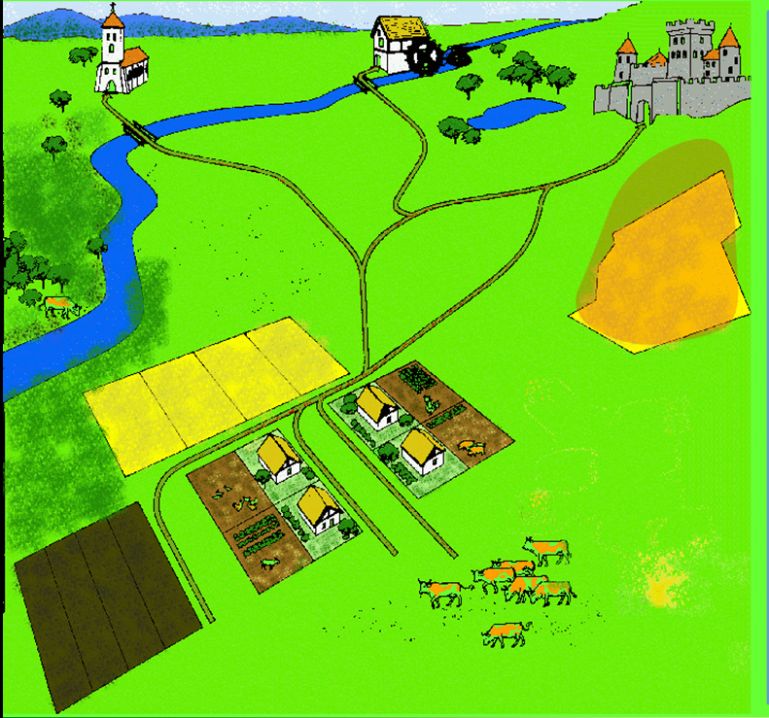
2. Megoldás
Földesúri vár
Majorság
Jobbágy házhely és kert
Jobbágytelek
Tó
Folyó
Híd
Malom
Rét, legelő
Erdő
Vissza
Készült: Pécs, TVT – Maczko András

Slide 16
3. Megoldás!
 | Kinek a tulajdona? | Ki használja?
1. Majorság | F | F
2. Jobbágytelek | F | J
3. Tó | F | K
4. Vár | F | F
5. Mezőgazdasági szerszám | J | J
6. Legelő | F | K
7. Malom | F | K
8. Híd | F | K
9. Konyhakert | F | J
Vissza
Készült: Pécs, TVT – Maczko András

Slide 17
4. Megoldás
A keresztény egyházban vallásos tiszteletben részesített személy: szent
Szentekről szóló csodás történet: legenda
Szentektől visszamaradt tárgy, vagy testrész: ereklye
A földhasználatért szolgáltatásokkal tartozó társadalmi csoport: jobbágy
Lovas, nehézpáncélos, fegyveres réteg: lovag
A földesurak közötti az alá- és fölérendeltségi viszonyok összessége a kora feudalizmus idején : hűbéri lánc
A keresztény egyház vezetője: pápa
A föld magántulajdonán alapuló társadalmi forma: feudalizmus
Vissza
Készült: Pécs, TVT – Maczko András

Slide 18
5. Megoldás!
Helyes sorrend!
3, 2, 6, 5, 4, 1
Lothar, Német Lajos, Kopasz Károly
Martell Károly
Klodvig
Jámbor Lajos
Nagy Károly
Kis Pipin
Vissza
Készült: Pécs, TVT – Maczko András

Slide 19
6. Megoldás
Földesúr | Egyház | Király
Terményadó - kilenced | Terményadó – tized (dézsma) | Terményadó
Robot
Ajándékok
Vissza
Készült: Pécs, TVT – Maczko András

Slide 20
7. Megoldás
Uralkodó
Nagy-birtokos
Közép-birtokos
Közép-birtokos
Nagy-birtokos
Közép-birtokos
Közép-birtokos
Kis-birtokos
Kis-birtokos
Kis-birtokos
Kis-birtokos
Kis-birtokos
Kis-birtokos
Kis-birtokos
Kis-birtokos
Vissza
Készült: Pécs, TVT – Maczko András

Slide 21
8. Megoldás
Pápa
Érsek
Püspök
Püspök
Érsek
Püspök
Plébános
Plébános
Plébános
Szerzetes
Szerzetes
Szerzetes
Püspök
Plébános
Szerzetes
Vissza
Készült: Pécs, TVT – Maczko András

Slide 22
9. Megoldás
Román stílus | Gót stílus | Reneszánsz stílus
3, 4, 7, 8 | 1, 5, 6, 11 | 2, 9, 10, 12
Magasba törő tornyok
Kupola
Vastag, zömök falak
Díszes kapu
Vékony falak
Hatalmas üvegablakok
Kis félköríves ablakok
Ikerablakok
Árkád
Tympanon
Támpillérek
Humanizmus
Vissza
Készült: Pécs, TVT – Maczko András

Slide 23
10. Megoldás
Völgyek bejárata
Tengeri kikötő
Hidak mellett
Vár tövében
Templomok körül
Hegytetőn
Római városok romjain
+1 – Utak kereszteződésénél
Vissza
Készült: Pécs, TVT – Maczko András

Slide 24
11. Megoldás
A céh … | Jellemzője
tulajdonosa | Mester
dolgozói | Mester, legény, inas
munkamegosztása | Nincs munkamegosztás
előírásai | Céhszabályzat (munkaidő, munkaeszköz, nyers-anyag ára, minősége, késztermék ára, minősége)
katonai szerepe | Várfal adott részének karbantartása és védelme
szociális szerepe | Beteg mesterek, árvák és özvegyek segítése
kívülálló mesterek | Kontárok ellen fellépnek
Vissza
Készült: Pécs, TVT – Maczko András

Slide 25
12. Megoldás
 | Kereszténység | Zsidó vallás | Iszlám
Eredet | Palesztina | Palesztina | Arab félsziget
Alapító | Jézus Krisztus | Ábrahám, Mózes | Mohamed
Szent íratok | Biblia – Újszövetség | Tanach (Ószövetség) | Korán
Isten | Szentháromság (egy isten 3 személyben | Egy végtelen isten | Allah – egy igaz isten
Jelképe | Latin kereszt | Dávid csillag | Félhold és csillag
Szabályok parancsolatok | Tízparancsolat | 613 parancsolat a Tórából (Mózes 5 könyve) | Napi 5-szöri ima Ramadan Mekkai zarándoklat szent háború
Időszámítás | Jézus születése | Világ teremtése | Mohamad futása Kr.u 622
Készült: Pécs, TVT – Maczko András
Vissza

